Slide 1
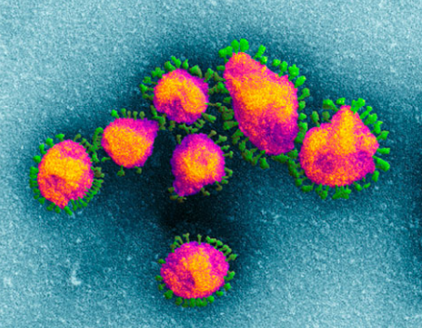
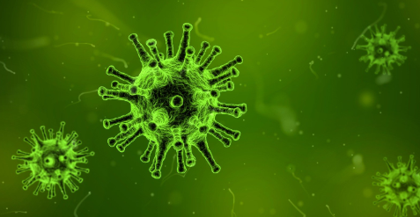
فيروس كورونا

Slide 2
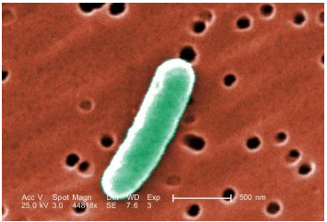
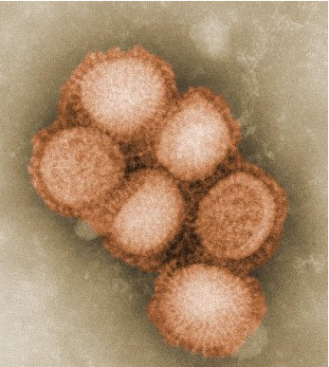

الفيروس بالمقارنة بالبكتيريا
البكتيريا هي كائن مستقل ، أكبر بكثير من الفيروس ولديها جميع العضيات الداخلية التي تتميز بها خلية واحدة.
الفيروس، طفيلي صغير. إنها ليست خلية، ولكن مادة وراثية - DNA أو RNA – مغلف بغلاف بروتين. لا تحتوي على عضيات التي تكون بكتيرية، ولا متحركة، ومن أجل البقاء يتطفل على خلية بديلة أخرى (خلية تخزين) يعتمد عليها تمامًا. للتكاثر، يستخدم مخزون ونواة خلايا، وبالتالي يؤذيها.
فقط بعد التسلل إلى مثل هذه الخلية يكون الفيروس قادرًا على استخدام موارد الخلية وتكرار نفسها.
فيروس
بكتيريا

Slide 3
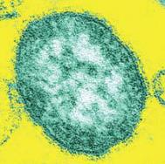
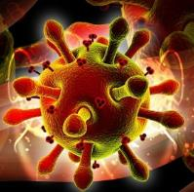
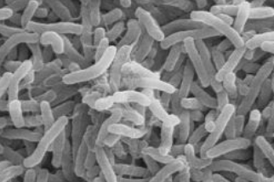
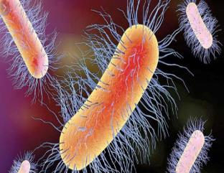
امراض تخدث بسبب الفيروس وامراض تحدث بسبب البكتيريا
فيروس الحصبة
فيروس ايدز
أمراض معروف أنها تسببها فيروسات الإيدز والجدري والنكاف والشلل والحصبة الألمانية والحصبة والإنفلونزا
http://www.themedical.co.il/Article.aspx?f=4&s=2&id=1742
https://www.infomed.co.il/definition-2477/
تشمل الأمراض البكتيريا، من بين أمور أخرى، السالمونيلا، الزحار، معظم التهاب الحنجرة، عدوى المسالك البولية، الجمرة الخبيثة، الالتهاب الرئوي، العديد من حالات التهاب السحايا والعديد من الأمراض الأخرى.
بكتيريا الكوليرا
بكتيريا السالمونيلا
https://www.globes.co.il/news/article.aspx?did=1001145717
https://drorbn.blogspot.com/2013/05/snow-cholra.html?m=0

Slide 4
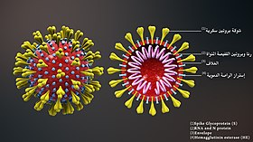
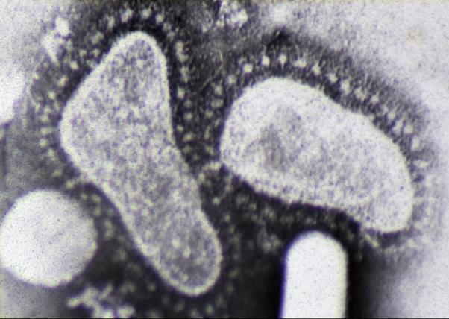
فيروس الكورونا
تمت إعادة تسمية الفيروس الجديد، الذي ينتمي إلى عائلة التاجية Coronavirus ، بسبب الغلاف المغلف بالبروتين glyphrotein ، والذي يشبه بالمجهر التاج (لاتيني: Corona). هذه النتوءات على غلاف الفيروس تساعده على اختراق الخلية الحية.
إنها تمر عبر الهواء، مما يضر بالجهاز التنفسي والجهاز الهضمي. يشبه الفيروس إلى حد كبير في تركيبه الجيني فيروس السارس الذي اندلع سابقًا في آسيا.
מקור: ויקיפדיה

Slide 5
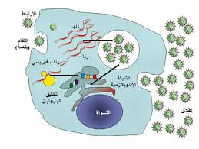
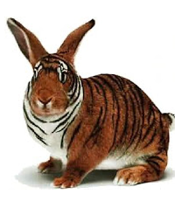
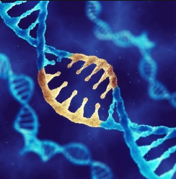
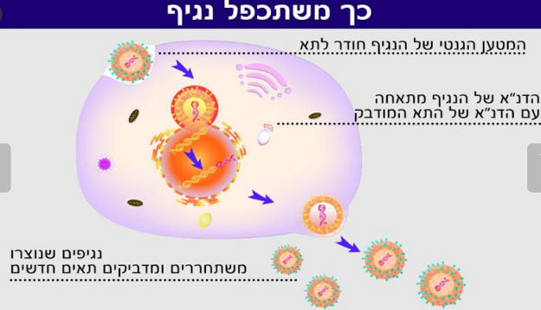
ومن أين أتت ..؟
تشير التقديرات إلى أن الفيروسات الجديدة يتم إنشاؤها على مر السنين بسبب الطفرات الجينية: هذه هي التغيرات الجينية (الطفرات). البعض قد يجعله أكثر متانة واكثر عنف.
المصدر ويكبيديا
??
https://ti-swim.co.il/%D7%91%D7%99%D7%A7%D7%95%D7%A8%D7%99%D7%9D-%D7%91%D7%90%D7%A8%D7%A5-%D7%9C%D7%A2%D7%95%D7%9C%D7%9D-%D7%9C%D7%90/
Notes:
לא כל המוטציות יוצרות נגיף אלים יותר. רק חלקן. תכתבי עלול להפוך אותם לעמידים ואלימים יותר.
עידית: שונה

Slide 6
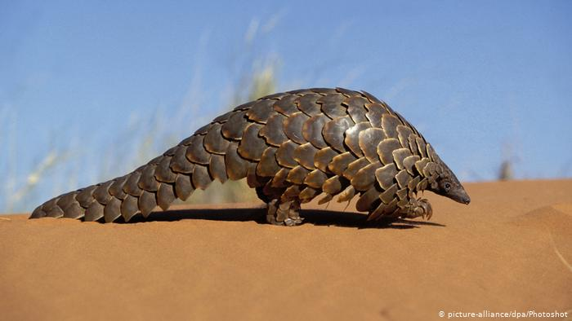
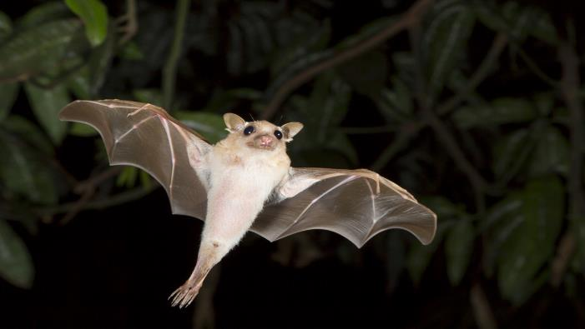
لماذا يعتقدون ان مصدر الفيروس من الحيوانات
يظهر اختبار المواد الوراثية للفيروس أنه
يشبه 96٪ من فيروس كورونا الموجود في خفاش BatCov RaTG13 وأنه يشفر بروتينًا مختلفًا في حمض أميني واحد فقط بين حيوان يسمى بانجولين (اكل النمل) والبشر، مما يشير إلى أنه يمكن أيضًا نقل البانجولين ونقله من الفيروس (Intermidate host).

Slide 7
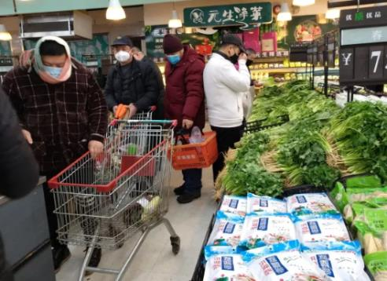
كيف نصاب بالعدوى?
من المرجح أن تكون بداية الوباء عدوى من الحيوانات إلى البشر في السوق. مع مرور الأيام ، ظهرت إصابات أن بعض الإصابات التي لم تزور السوق على الإطلاق ، مما أدى إلى استنتاج أن الفيروس ينتقل أيضًا بين البشر.
من الاختبارات التي تم إجراؤها ، يمكن للشخص المصاب بالفيروس
أن ينقل الفيروس إلى ما يصل إلى أربعة أشخاص.
https://news.walla.co.il/item/3337044
في هذه الأثناء ، من غير المعروف المدة التي يمكن أن يبقى فيها الفيروس في الهواء
أو على الأسطح ، وبالتالي ليس من الواضح ما إذا كان يمكن أن يصاب بالعدوى عن طريق الاتصال بمنطقة ملوثة، أو الاتصال مع الشخص الذي يحمل الفيروس.
العدوى تنتقل بواسطة القطرات، بواسطة قطرات اللعاب أو سيلان الأنف من خلال العطس أو السعال.
Notes:
המשפט עם זאת, ככל הנראה שהנגיף מדבק פחות מווירוסים אחרים כמו חצבת או שפעת, שכן קצב ההדבקה אינו מהיר כמו במגפות אחרות לא מדוייק. לא ידוע עדיין קצב ההדבקה אך נראה שהוא הולך ועולה.
עידית: הסרתי אותו

Slide 8
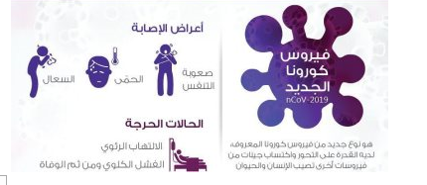
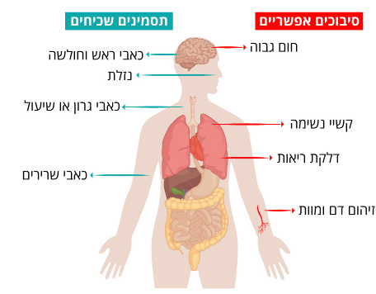
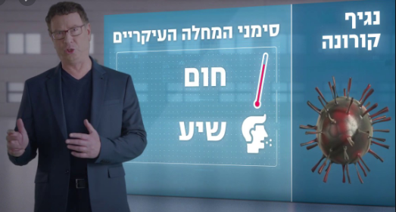
عوارض الإصابة بالكورونا
تتشابه أعراض فيروس كورونا مع أعراض الأنفلونزا: الحمى والسعال وضيق التنفس وصعوبة التنفس. في الحالات الشديدة، يمكن أن يؤدي المرض إلى الالتهاب الرئوي الحاد ومتلازمة الجهاز التنفسي الحادة والفشل الكلوي وحتى الموت
https://www.youm7.com/story/2020/1/30/%D8%A5%D9%86%D9%81%D9%88%D8%AC%D8%B1%D8%A7%D9%81-%D8%A7%D9%84%D8%AD%D9%83%D9%88%D9%85%D8%A9-%D8%AA%D9%86%D8%B4%D8%B1-%D8%A3%D8%B9%D8%B1%D8%A7%D8%B6-%D9%88%D8%B7%D8%B1%D9%82-%D8%A7%D9%84%D9%88%D9%82%D8%A7%D9%8A%D8%A9-%D9%85%D9%86-%D9%85%D8%B1%D8%B6-%D9%83%D9%88%D8%B1%D9%88%D9%86%D8%A7/4610447
https://www.ynet.co.il/articles/0,7340,L-5666291,00.html
https://www.health.gov.il/Subjects/disease/corona/Pages/default.aspx

Slide 9
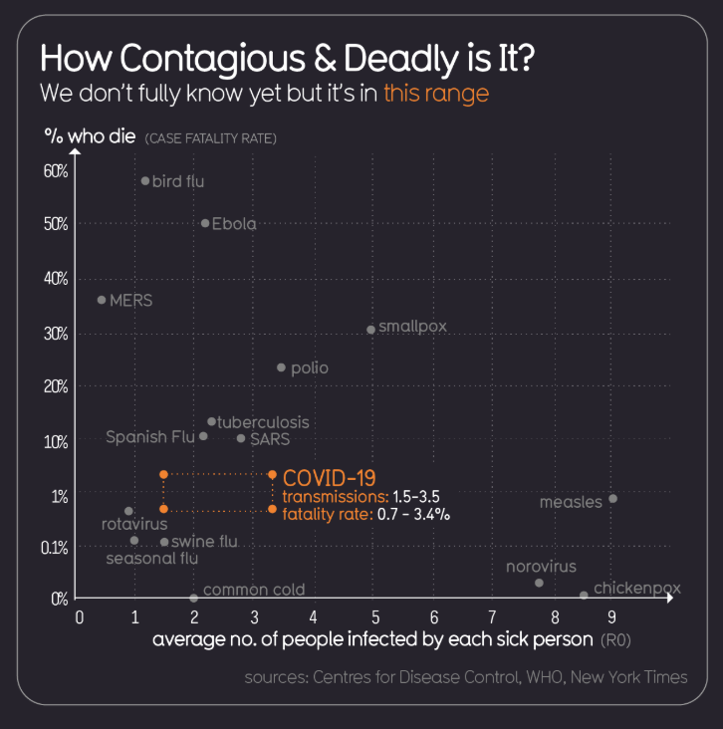
ما مدى عدوى فيروس كورونا بالمقارنة بالفيروسات الأخرى؟ كم هي قاتلة؟
למקור לחץ כאן

Slide 10
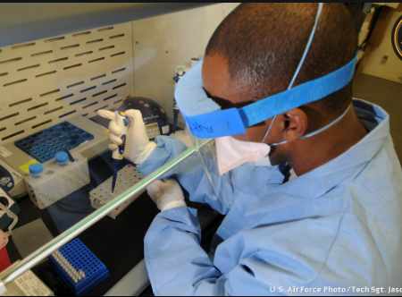
كيف يتم تشخيص فيروس الكورونا?
https://lbscience.org/2020/02/16/%D7%9B%D7%99%D7%A6%D7%93-%D7%9E%D7%90%D7%91%D7%97%D7%A0%D7%99%D7%9D-%D7%90%D7%AA-%D7%A0%D7%92%D7%99%D7%A3-%D7%94%D7%A7%D7%95%D7%A8%D7%95%D7%A0%D7%94/
PCR بواسطة
اختبار تفاعل البوليميراز المتسلسله Polymerase Chain Reaction

Slide 11
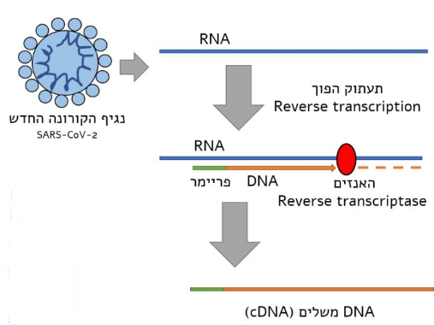
PCR هو طريقة تمكن من إنشاء كمية كبيرة من الأحماض النووية (DNA أو RNA) من كمية صغيرة ، باستخدام وسائل بسيطة نسبيًا.
ويتيح الاختبار الكشف عن الحمض النووي للفيروس من خلال " تفاعل البوليميراز المتسلسل" بحيث يتم تحديد الجينوم الذي يحمله الفيروس.
يفحص الاختبار المواد الوراثية للفيروس - والتي تتضمن تسلسلات RNA الفريدة ، والتي تسمح بتمييزها عن الفيروسات الأخرى. بينما يكون الاختبار للحمض النووي ، فإن المادة الوراثية لفيروس الكورونا هي RNA ، لذلك من الضروري استخدام عملية خاصة تسمى إنزيم Transcriptase العكسي - وهو إنزيم ينتج الحمض النووي الذي يطابق الحمض النووي RNA للفيروس، في عملية تسمى "النسخ العكسي". وينتج عن ذلك الحمض النووي المكمل".
איור: אורן אוסטר

Slide 12
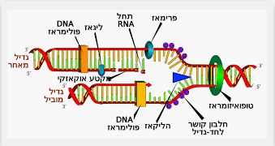
جوهر الطريقة: مضاعفة الحمض النووي للفيروس ومقارنته بتسلسل فيروس معروف تم فحصه في بداية المرض, يتم مضاعفة عن طريق فصل اللولب
ثم ، يربط إنزيم يسمى DNA polymerase بأحد اللولب في منطقة الفصل على مادة أولية (قسم قصير من الحمض النووي يساعد في العملية) وينتج الحمض النووي وفقًا لنموذج الشيفرة.
للقيام بذلك ، اختر زوجًا من البرايمر (إذا كنت ترغب في تضخيم DNA واحد أو برايمر إذا كان RNA مفردًا) - فهذه أقسام DNA تحدد المنطقة التي تريد تضخيمها.
يتحد كل أساس مع خيط مختلف، وبالتالي تحديد جزء الذي تضخيم.

Slide 13
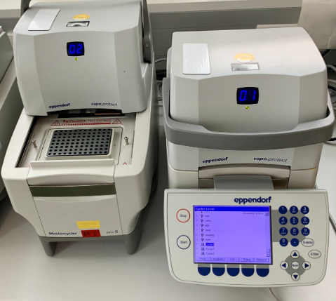
مراحل الاستجابة:
دنتورتسيا: (تغيير المبنى العرضي)، في درجة حرارة 95 د.م خلالها نفصل خيطين DNA
انيلينج (تحسين)، عند درجة حرارة 45-70 د.م في طول حوالي نصف دقيقة. في هذه المرحلة، يتحد الخيطين على السلاسل المتناقدة.
الولاجتسية (الاستطالة)، DNA بوليميراز يرتبط بالبادئات ويبدأ في توليف ال DNA
يكرر PCR الخطوات عشرات المرات ، وبالتالي مضاعفة كمية الحمض النووي المطلوب مرتين في كل مرحلة ، مما يعني أن 30 خطوة أنتجت أكثر من مليار نسخة من نسختين من الحمض النووي. جمال هذه الطريقة هو أنها لا تزيد من جميع الأحماض النووية ولكن فقط المقطع محددة مسبقا.
https://he.wikipedia.org/wiki/PCR
PCR סרטון

Slide 14
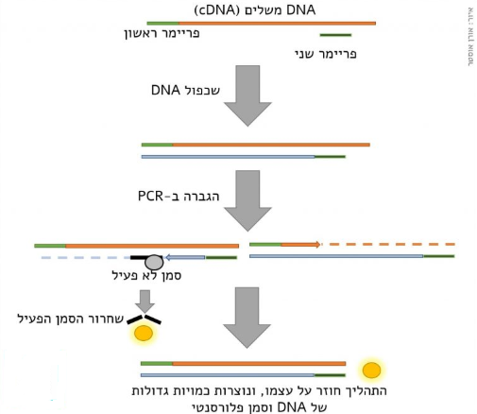
ولكن كيف يمكننا معرفة ما إذا كان الحمض النووي ((DNA قد تم إنشاؤه في هذه العملية؟
في هذه العملية ، ينبعث مؤشر (مسبار) ينبعث ضوءًا مرئيًا عندما يتم إشعاعه بالأشعة فوق البنفسجية. في البداية ، ترتبط هذه العلامة بالحمض النووي الذي يتوافق مع تسلسل الفيروس ، بطريقة لا تسمح بنشاط العلامة (لا تضيء). عند تكرار الحمض النووي ، يتم تحرير العلامة النشطة حر.
يمكن قياس العلامة المشعة بالجهاز حيث يتم إجراءالفحص. وهذا يسمح بالتتبعه فوريا لمستويات الضوء المنبعث ، وهي مقياس لكمية الحمض النووي (DNA)الناتجه في العملية.
إذا تم إنتاج DNA يتوافق مع الحمض النووي RNA لفيروس الكورونا - يمكن التأكد من أن الشخص مصاب بالفعل بالفيروس الكورونا.

Slide 15
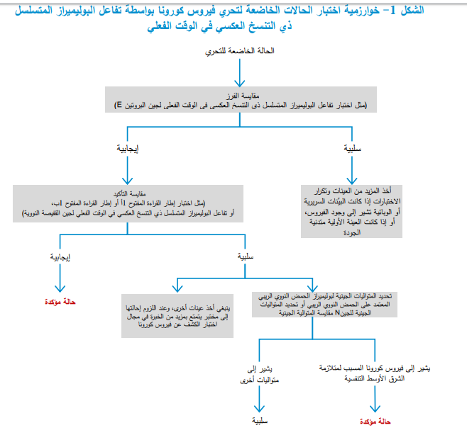
https://apps.who.int/iris/bitstream/10665/176982/5/WHO_MERS_LAB_15.1_ara.pdf?ua=1

Slide 16
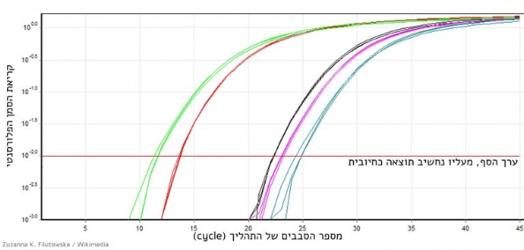
. (מקור: Zuzanna K. Filutowska, Wikimedi
تقرأ نتيجة تفاعل الجهاز شدة الضوء الذي يتم إرجاعه من علامة الفلورسنت ، والذي يزداد طوال التفاعل إذا كان هناك بالفعل شحنة جينية للفيروس في العينة. فوق قيمة عتبة معينة ، تم تحديد أن العينة تحتوي على الفيروس

Slide 17
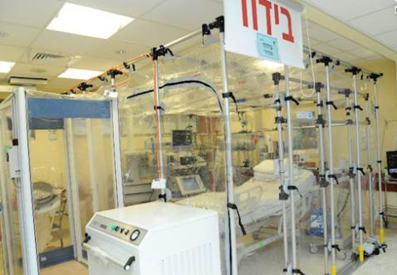
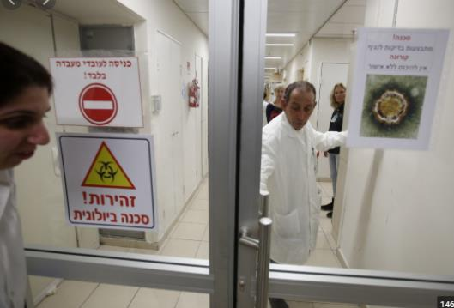
كيف نعالج المصابين؟
الشخص الذي من الممكن ان يصاب العدوى الذي يقيم او كان في مكان كانت فيه المصابة بالفيروس. ويعاني من أعراض مرض خطير في غضون 14 يومًا من الإقامة في مكان مصاب محتمل انه حاملًا للمرض. يتم نقل هذا المريض للعزل .
يتم إجراء الاختبارات المعملية التي تشمل عينات الأنف الذي تم اختباره للكشف عن فيروسات "كورونا" من خلال مختبر الفيروسات المركزي التابع لوزارة الصحة في تل هشومير ، وإنكار الفيروسات الأخرى.
https://www.bhol.co.il/news/1072040
https://www.haaretz.co.il/news/health/.premium-1.8537588

Slide 18

علاج اختياري
لا يوجد علاج للفيروس ، لذا فإن يقدمون العلاج الداعم بشكل رئيسي: دعم الجهاز التنفسي (جهاز الاستنشاق אינהלציות ،تزويد بالأكسجين) ،
السوائل (إذا كانت مجففة) ؛
المسكنات والأدوية تقلل من الحمى (إذا كانت تعاني من الألم والحمى) وما شابه.
https://www.moores.com.au/news/new-medical-treatment-law

Slide 19
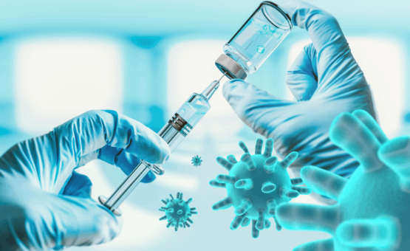
هل يوجد تطعيم ضد الفيروس؟
عدة مراكز طبية تبذلت جهود لتطوير لقاح لفيروس الكورونا ، لكنها مهمة صعبة للغاية من المتوقع أن تستمر عدة أشهر على الأقل.
حتى يتم العثور على لقاح و / أو علاج للمرض ، يركز مسؤولون الصحة في العالم على جهد لكبح انتشاره من خلال عزل المرضى وأي شخص يتعامل معهم.
في الصين ، تم اتخاذ تدابير قاسية: اعتقال عشرات الملايين من الناس عند تفشي المرض وشل وسائل النقل العام هناك ، ويبدو أن هذه الإجراءات فعالة: اليوم يصاب عدد أكبر من الناس بالمرض خارج الصين أكثر من الصين.

Slide 20
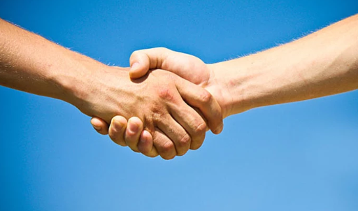
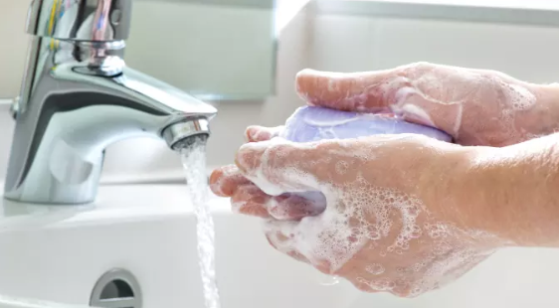
كيف نحمي انفسنا من الإصابة؟
إن قواعد النظافة المعتادة لمنع الإصابة بأمراض فيروسية مختلفة تنطبق أيضًا على كورونا: يجب توخي الحذر لغسل اليدين وتجنب ملامسة العين والأنف والفم غير الضرورية وتهوية الغرف - حتى لو كانت باردة في الخارج. بالإضافة إلى ذلك ، توصي وزارة الصحة بتجنب المصافحة

Slide 21
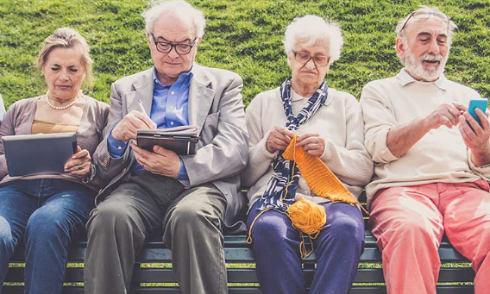
هل هناك مجموعات سكانية تحتاج إلى توخي الحذر بشكل خاص؟
في 4.3 ، أعلنت وزارة الصحة أنه من المستحسن لأولئك الذين تتراوح أعمارهم بين 60 سنة وما فوق والذين يعانون من أمراض الخلفية المزمنة (مثل أمراض القلب ، السكري ، ارتفاع ضغط الدم ، أمراض الجهاز التنفسي أو كبت المناعة) ، لتجنب الزحام والاتصال بالأشخاص العائدين من أي وجهة في الخارج أو الاتصال الذين يعانون من أعراض من المرض أو الاتصال بالأشخاص المشتبه في أنهم كانوا في كورونا

Slide 22
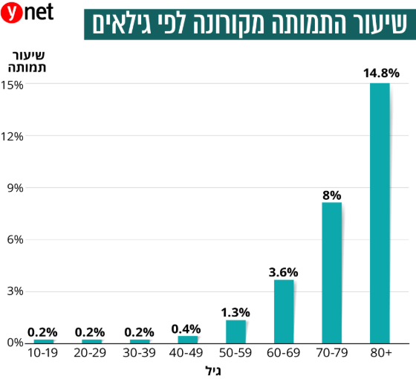

ماذا تقول الاحصائيات?
ليس هناك مجال للقلق بين المراهقين ومع ذلك يجب توخي الحذر☺
https://www.ynet.co.il/articles/0,7340,L-5688678,00.html

Slide 23
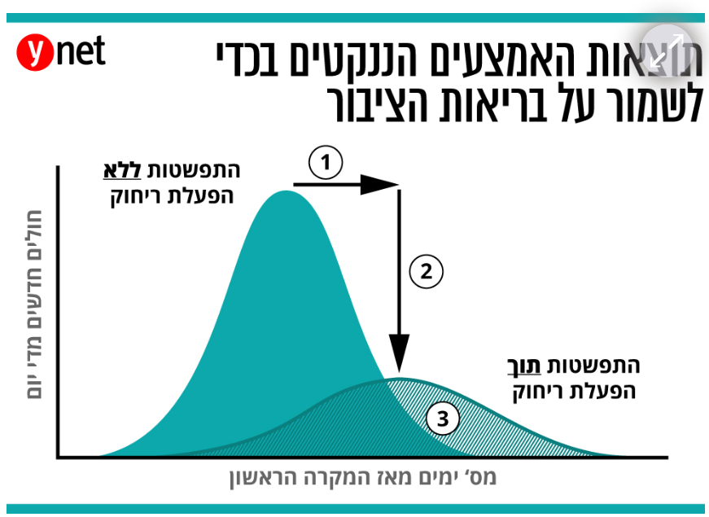
ما هو الغرض من سياسة العزلة الاجتماعية والبعد؟
نتائج الخطوات التي اخذت للحفاظ على صحة المجتمع
قدرة الرعاية الصحية (عتبة الانهيار)

Slide 24
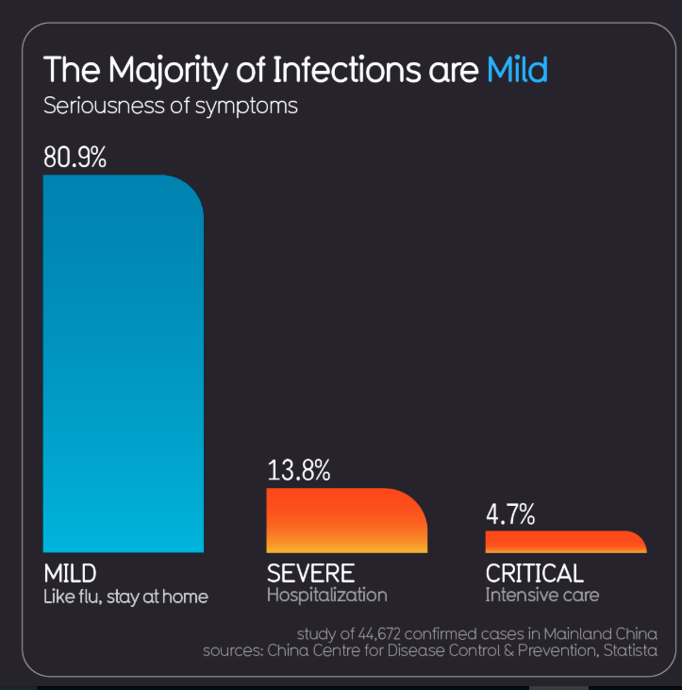
والمزيد من الإحصائيات - شدة المرض بين المصابين
למקור לחץ כאן

Slide 25
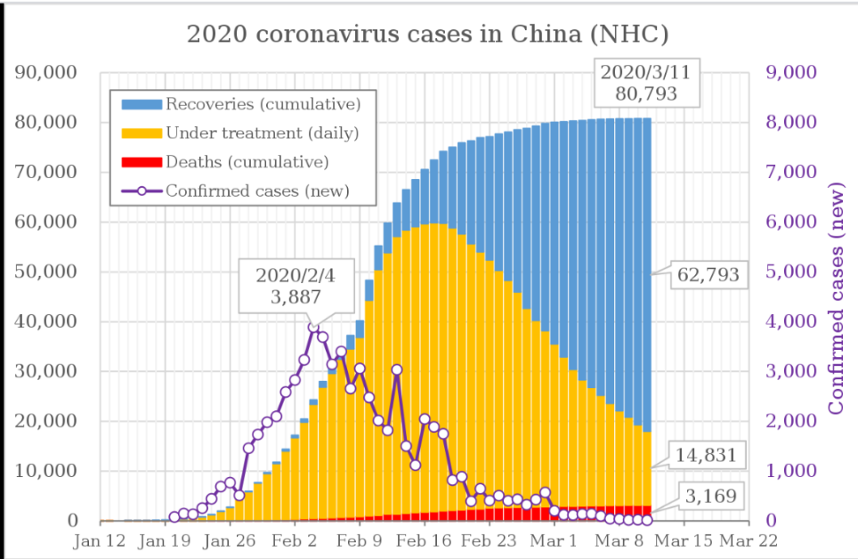
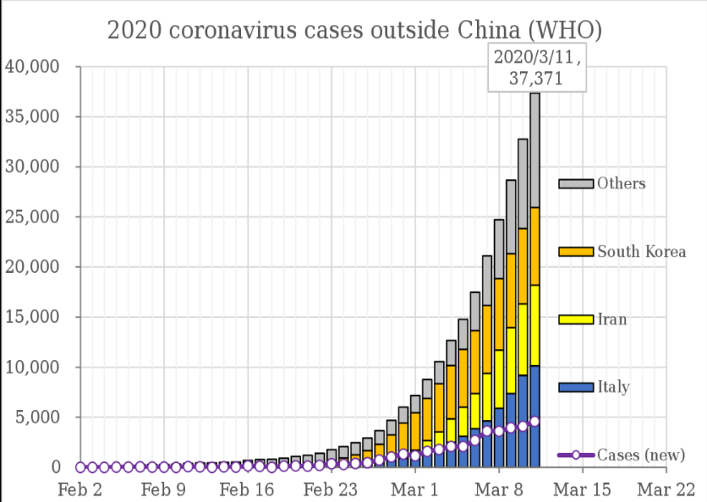
من ما يحدث في الصين اليوم - يمكنك أن تكون متفائلون - الوضع في الصين سيتغير بحلول منتصف مارس 2020 مقارنة ببقية العالم
מקור: ארגון הבריאות העולמי WHO

Slide 26
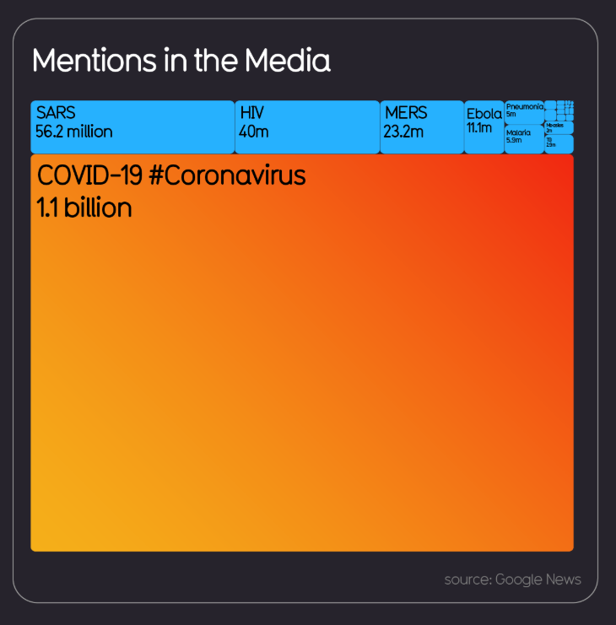
وأخيرا ، شيء عن وسائل الإعلام ....

Slide 27
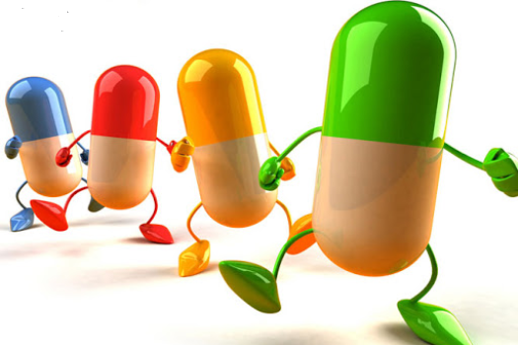
المهم في الوقت الحالي أن نكون بصحة جيدة وان نكون اصحاء
http://www.acheinu.co.il/?p=6292

